Slide 1
너무 시끄러운 고독
32171268
김혜연

Slide 2
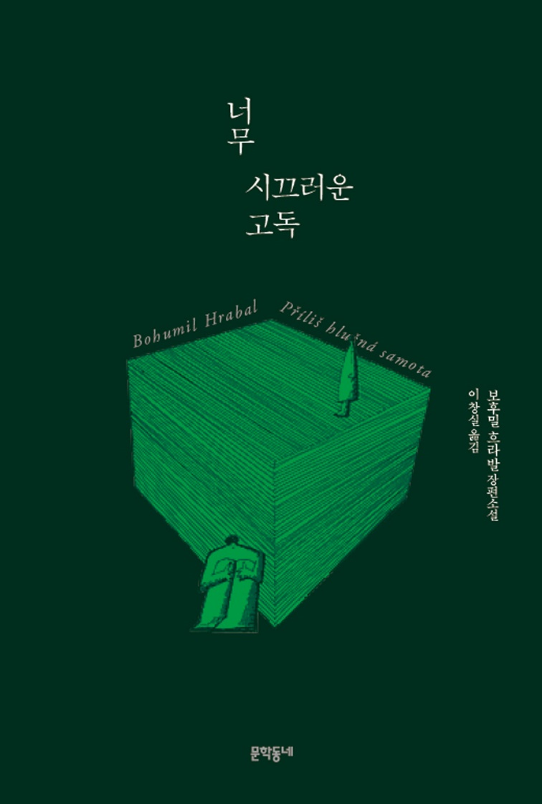
목 차
작가 소개
작품의 시대적 배경
줄거리 요약
작품 독해

Slide 3
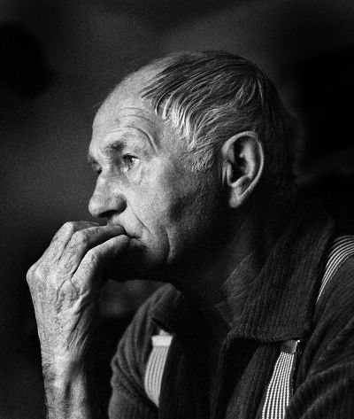
1.작가소개
보후밀 흐라발(1914 – 1997)
체코의 국민 작가
독일군이 대학 폐쇄
-다양한 직업 경험
사회 하층민의 삶 묘사
‘너무 시끄러운 고독＇에 대한 애정

Slide 4
2.작품의 시대적 배경
제2차 세계 대전(1939 – 1945) 종식 이후
체코의 공산당 장기 집권 (1989년 민주화 이전까지)
근거 – p.21 프로이센 왕실 도서 압축, p.84 나치에 의해 집시 여인 사망, p.105 사회주의 노동당원 청년들의 등장

Slide 5
3. 줄거리 요약
나(한탸)는 삼십 오 년째 폐지를 압축해왔다. 때때로 폐지 더미 속에서 마음에 드는 책을 발견하면 그것을 따로 꺼내어 읽는다. 그렇게 뜻하지 않게 교양을 쌓으며 지내던 어느 날, 부브니에 최신형 압축기가 들어온다. 나는 책에 대한 애정으로 일을 하는 것에 비해, 그 기계를 사용하는 사람들에게 압축되는 책의 가치는 고려 대상이 아니었다. 나는 일자리을 그 기계와 그 기계를 사용하는 사회주의 노동당 청년들에게 일자리를 빼앗겼다. 결국 나는 압축기 속으로 들어간다.

Slide 6
4. 작품독해
제목의 의미
내가 혼자인 건 오로지 생각들로 조밀하게 채워진 고독 속에 살기 위해서다. p.18
고독은 시끄러울 수 없다. 그는 혼자 지내기 때문에 고독하다. 그러나 역설적이게도, 책을 음미하여 많은 생각을 하는 그의 머리 속은 소란스러울 수밖에 없다. 즉, 책의 제목은 한탸가 처한 상황을 의미한다.

Slide 7
4. 작품독해
글의 흐름 – 반복과 변주
1장 : 삼십오 년째 나는 폐지 더미 속에서 일하고 있다.
- 주인공이 처한 배경 설명 (발단)
2장 : 삼십오 년째 나는 폐지를 압축하고 있다.
- 주인공의 행위에 중점을 둠. 죽음에 대한 두려움 (전개)
3장 : 삼십오 년 동안 나는 폐지를 압축해왔다.
역시 주인공의 행위에 중점을 둠. 다른 동료와의 대화나 쥐를 관찰하고 만차를 떠올림. (전개)
현실에서의 사건이나 과거로의 사실이 주로 서술됨.

Slide 8
4. 작품독해
글의 흐름 – 반복과 변주
4장 : 예수와 노자의 환영을 만남, 집시 여자들과의 만남을 환영처럼 여김
5장 : 쇼펜하우어와의 만남, 한 때 사랑했던 젊은 집시 여인에 대한 몽상
현실에서의 사건이 서술되기는 하나, 독서에 대한 섬망과 전진과 후퇴가 상징요소들을 통해 반복적으로 드러남.

Slide 9
4. 작품독해
섬망은 혼돈(confusion)과 비슷하지만 심한 과다행동(예를 들어 안절부절못하고, 잠을 안자고, 소리를 지르고, 주사기를 빼내는 행위)과 생생한 환각, 초조함과 떨림 등이 자주 나타나는 것을 말한다. 하지만 일부에서는 섬망이 과소활동(hypoactivity; 활동이 정상 이하로 저하되어 있는 것)으로 나타나기도 한다.
글의 흐름 – 반복과 변주
4장 : 예수와 노자의 환영을 만남, 집시 여자들과의 만남을 환영처럼 여김
5장 : 쇼펜하우어와의 만남, 한 때 사랑했던 젊은 집시 여인에 대한 몽상
현실에서의 사건이 서술되기는 하나, 독서에 대한 섬망과 전진과 후퇴가 상징요소들을 통해 반복적으로 드러남.

Slide 10
4. 작품독해
글의 흐름 – 반복과 변주
6장 : 삼십오 년 동안 나는 내 압축기에 종이를 넣어 짓눌렀고, 삼십 오 년 동안 이것이 폐지를 제거하는 유일한 방법이라 믿어왔다.
- 4,5 장과 대비되며 분위기를 환기함. 변화가 예상되는 대목.(위기)
7장 : 삼십오 년 동안 나는 내 압축기로 폐지를 압축해왔고, 언제까지나 그렇게 일할 거라 생각했다.
반전이 있을 것으로 예상됨 (절정)
8장 : 자살 (결말)

Slide 11
4. 작품독해
대비(4장)
압축기의 녹색버튼
전진
예수
붉은 색 치마
만차
압축기의 적색버튼
후퇴
노자
터키옥색 치마
나

Slide 12
4. 작품독해
예수 | 노자
우아한 젊은이 | 얼굴에 주름이 가득한 노인
산등성이를 쉬지 않고 오름 | 이미 산 정상에 올라 있음
세상을 바꾸고 싶은 열정 | 체념 어린 눈길로 주위를 둘러 봄
기도-현실을 기적으로 만들다 | 자연법칙-순진무구의 지혜에 도달
젊은이들에 둘러 쌓여 빛을 발함 | 홀로 자신에게 어울리는 무덤을 찾음
그윽한 황홀경에 빠져있음 | 깊은 우수에 젖어 무심하고도 거만한 자세
산 옮김 | 불가해한 지성의 그물 펼침
낙관의 소용돌이 | 출구 없는 원
극적인 갈등 상황과 싸움 | 풀리지 않는 문제를 조용히 명상
의기양양 | 초라한 외관
플레이보이 | 내분비선이 고장난 노총각
오만, 저주 | 체념, 팔을 늘어뜨림
낭만주의자 | 고전주의자
밀물 | 썰물
봄 | 겨울
이웃에 대한 효율적인 사랑 | 허무의 정점
미래로의 전진 | 근원으로의 후퇴
예수와 노자

Slide 13
4. 작품독해
전진과 후퇴?
한탸가 목격한 미래로의 후퇴는 최첨단 기계의 도입을 보고 받은 충격
한탸가 근원으로의 전진은 자살

Slide 14
4. 작품독해
복선일까??????
2장에서 어머니의 죽음, 쥐 가족이 압축기에 눌려 죽음, 책에 깔려 죽을 것 같다는 공포,
다른 사람의 죽음을 떠올림, 상상의 무게에 몸이 구부정해짐
5장에서 외삼촌의 장례를 치룸, 생쥐를 죽임, 책이 떨어질 것 같다는 생각

Slide 15
같이 생각해요
1.편리한 세상(과학이 발달한 사회)이 좋은 세상인가?
2. 외부의 압력에 의해 자신이 포기할 수밖에 없었던 가치나 기회가 있었다면 무엇인지?
3.한탸의 죽음은 옳은가?
4.본인의 인생관은?

Slide 16
끝
읽어주셔서 대단히
감사합니다.

